Slide 1
Мастер-класс «изготовление новогодних султанчиков»
Воспитатель: Перепелица А.В.
МБДОУ ОВ ДС №6
«Колокольчик»
г. Темрюк.
2021г.

Slide 2
Цель: координация движений, мелкая моторика рук, развитие физических качеств, повышение интереса к выполнению упражнений. Описание методики: оборудование, используется на занятиях физического и музыкального развития, утренняя гимнастика, а также для развития моторики и рук и дыхательного аппарата. Способы выполнения: на физкультурных занятиях, музыкальных занятиях, утренней гимнастики, индивидуальная работа с детьми.

Slide 3
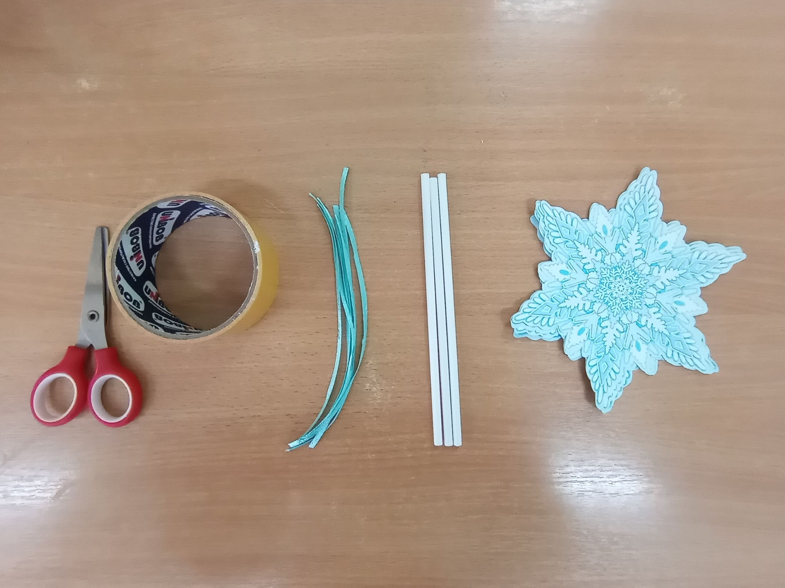
Материал: палочки, снежинки, атласные ленточки, скотч.

Slide 4
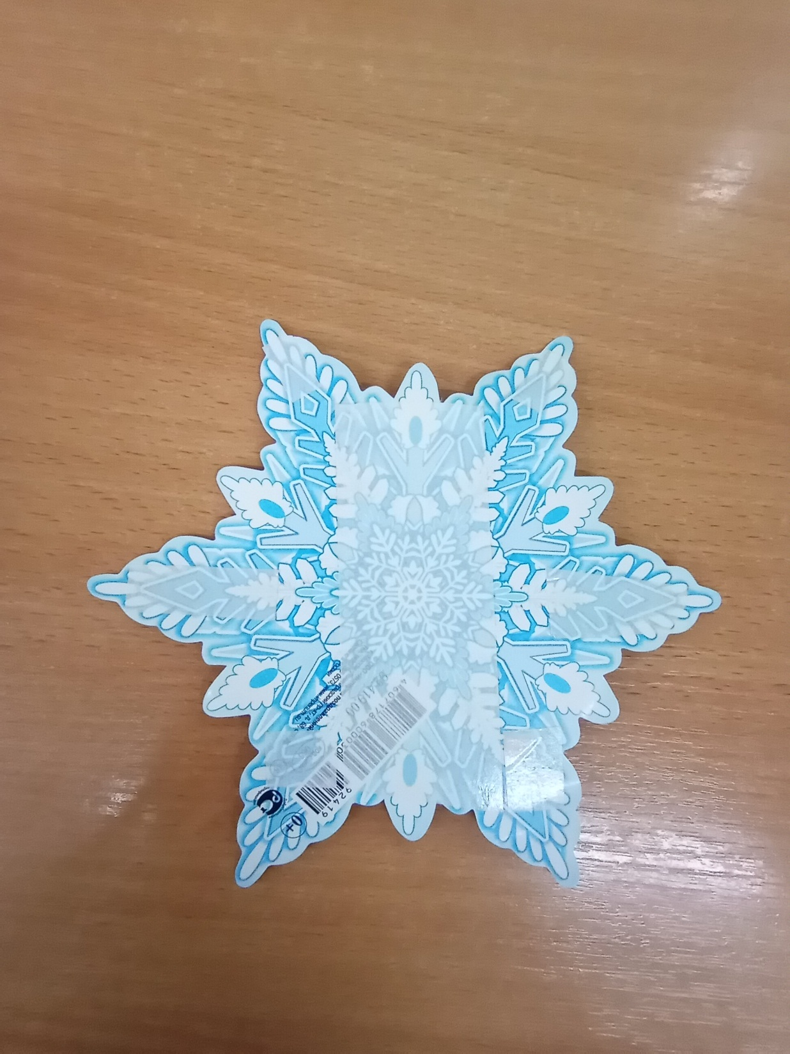
Ход мастер-класса. 1. Берем снежинку и клеем на нее двухсторонний скотч.

Slide 5
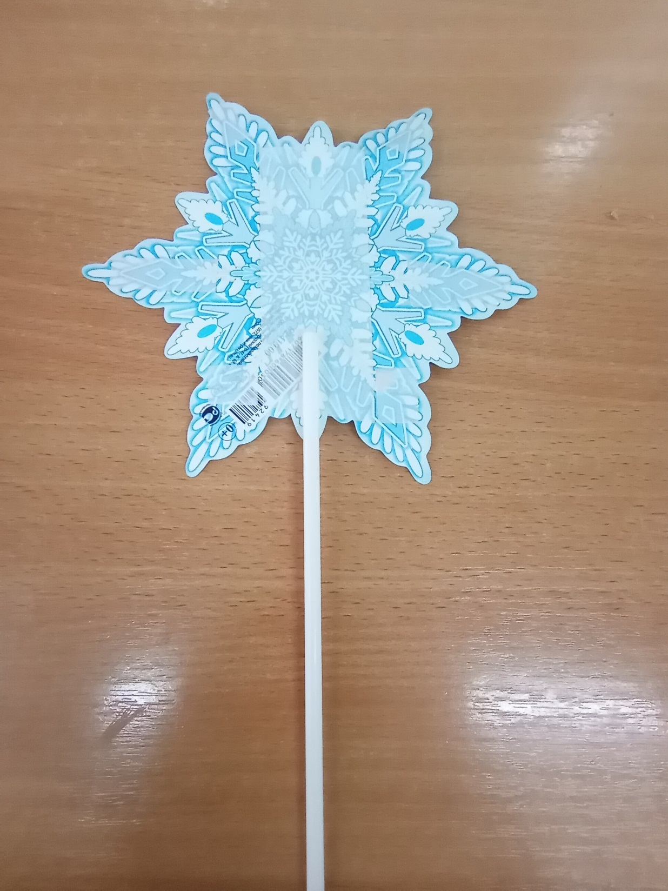
2. На снежинку прикрепляем белую палочку.

Slide 6
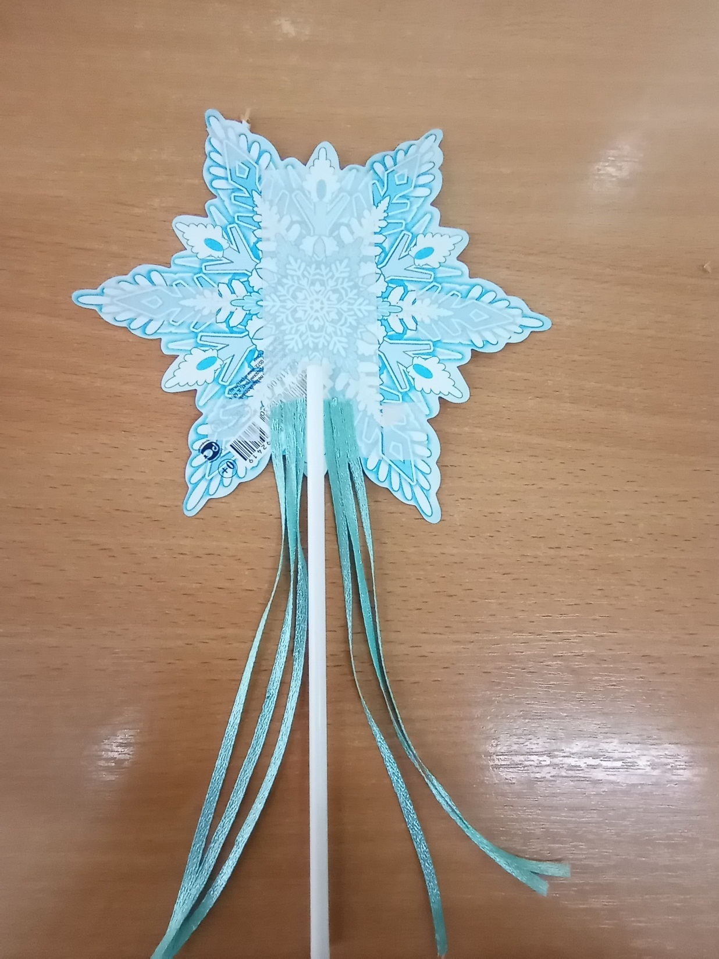
3. На снежинку с палочкой, с каждой стороны клеем атласные ленточки (по 3 шт.).

Slide 7
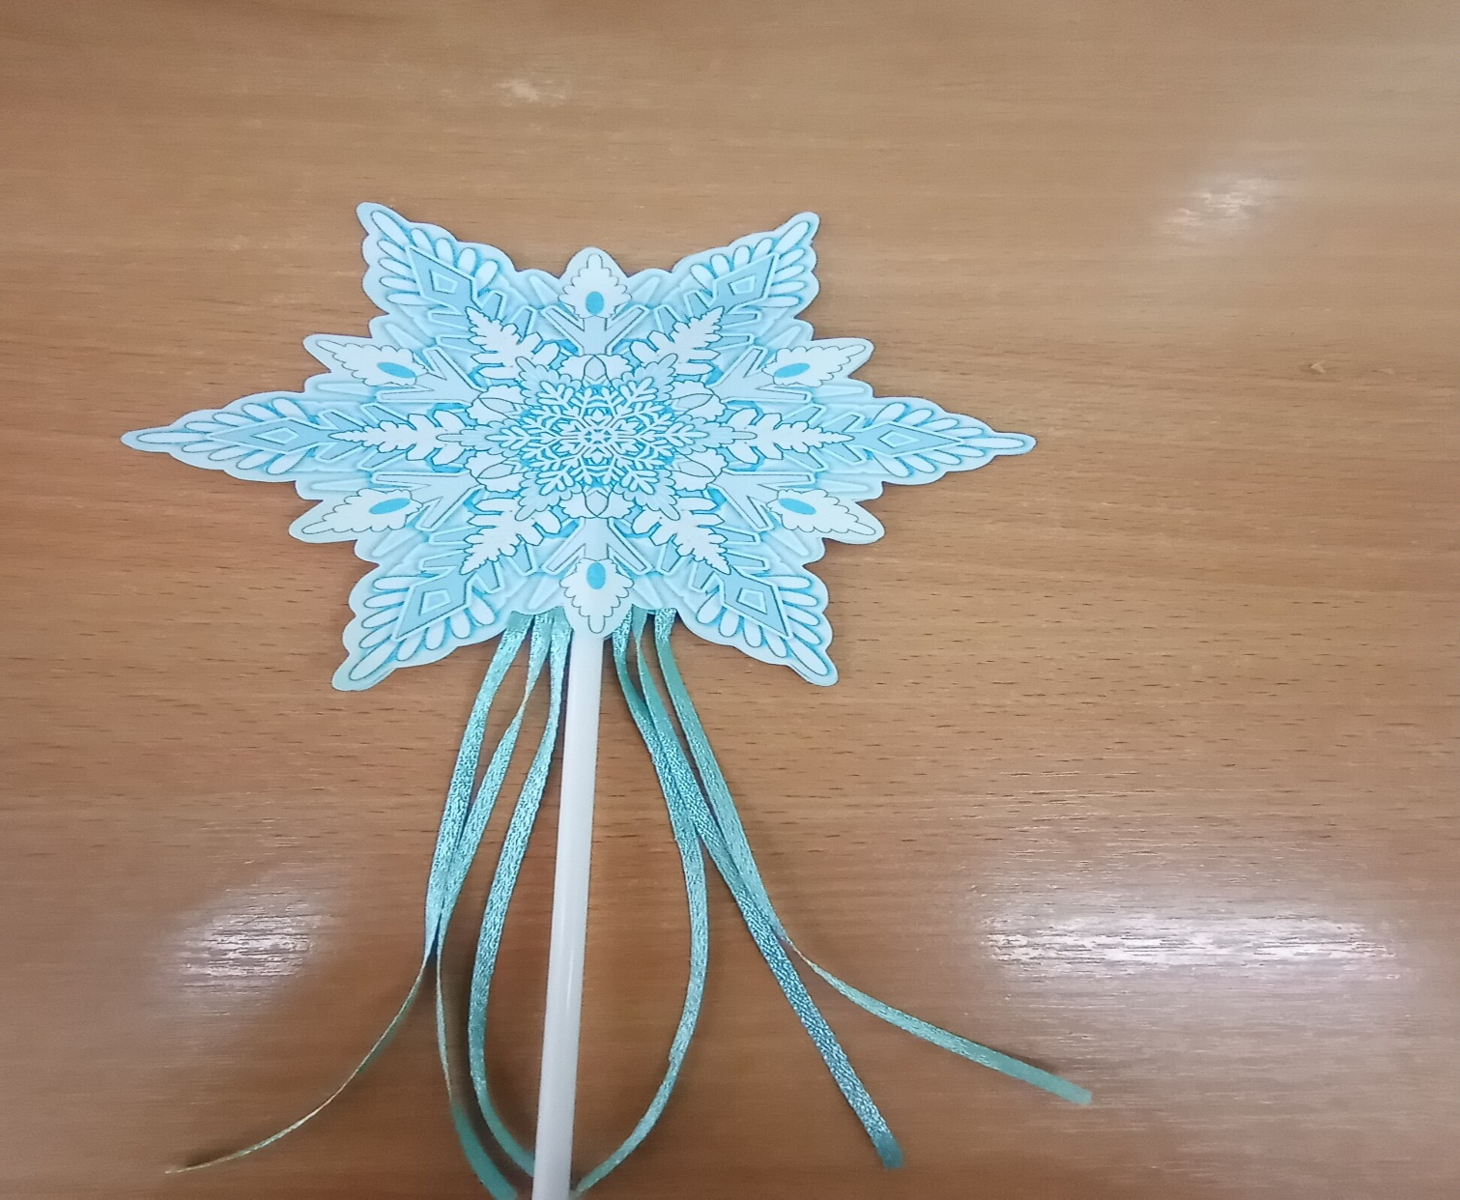
4. Затем, на снежинку наклеиваем вторую такую же снежинку и закрепляем.

Slide 8
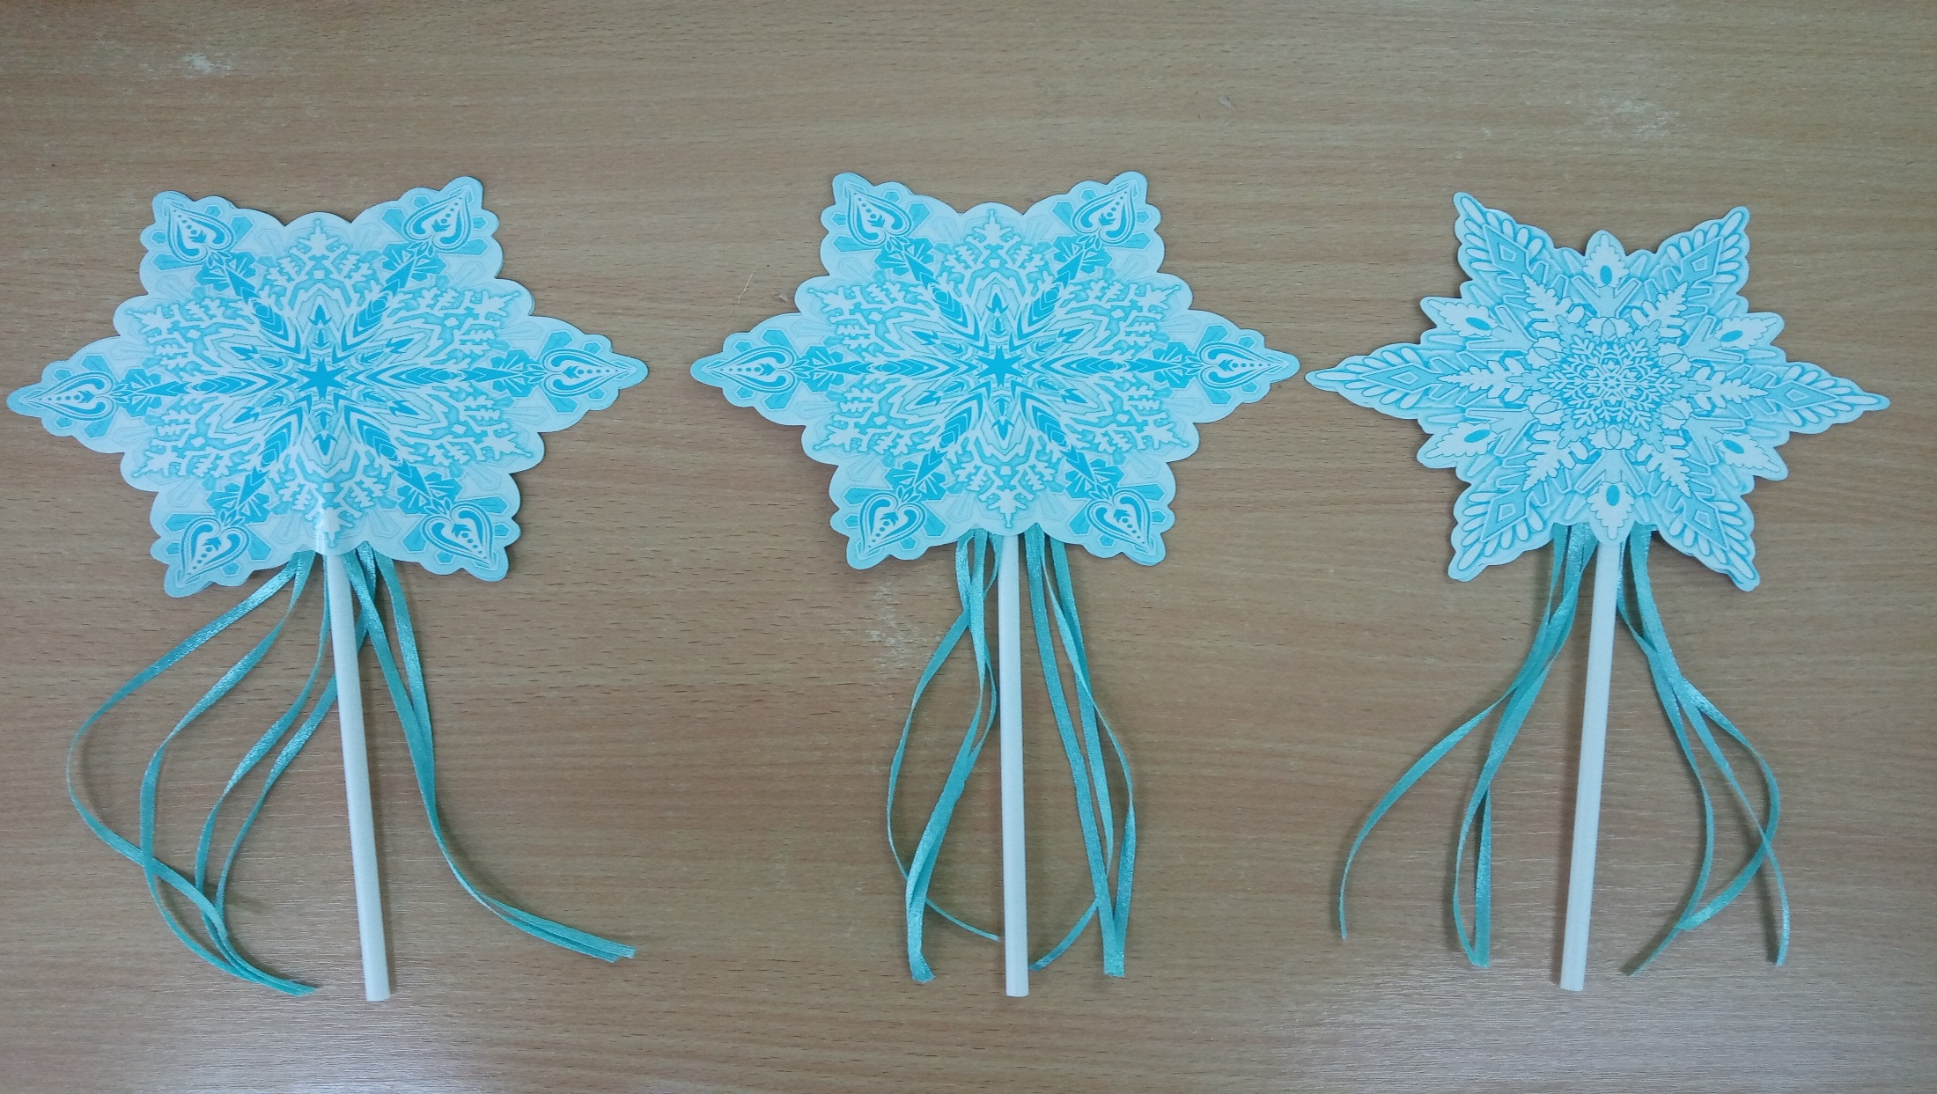
Готовый вариант

Slide 9
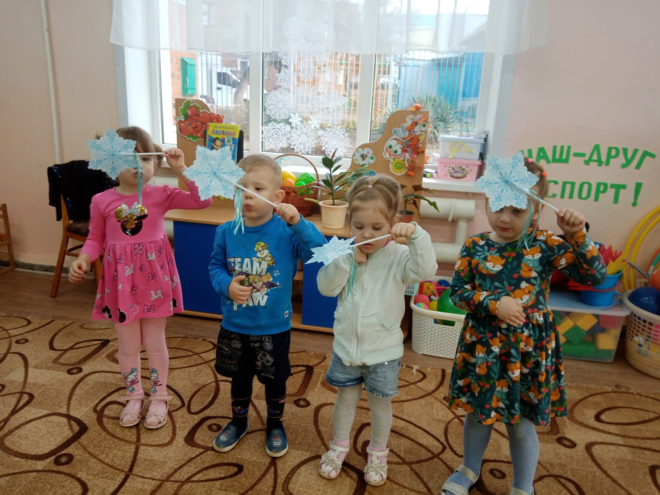

Slide 10
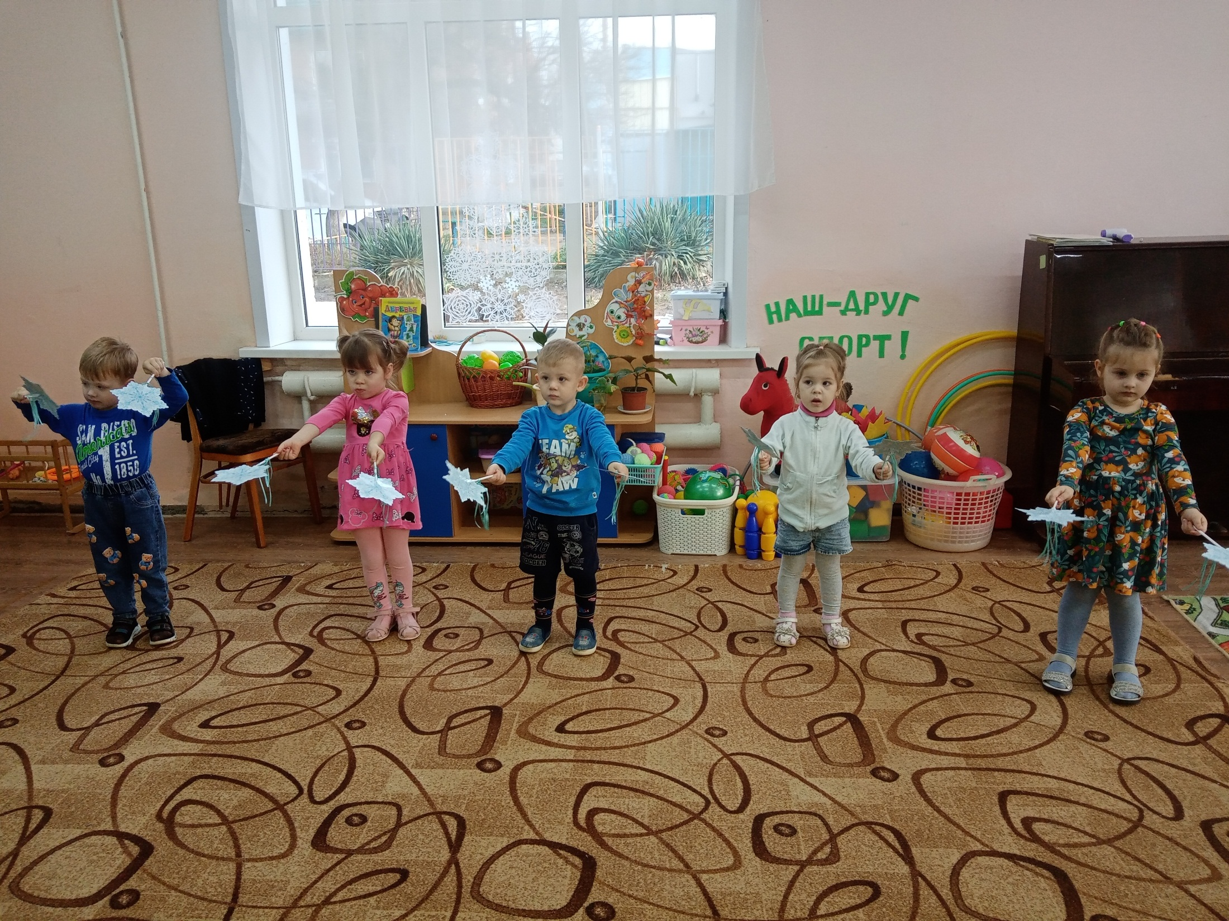

Slide 11
